Slide 1
Стратегия повышения финансовой грамотности в Российской Федерации на 2017-2023 годы (утверждена распоряжением Правительства Российской Федерации № 2039-р от 25.09.2017)
Цель Стратегии:
формирование финансово грамотного поведения граждан, повышение уровня их финансовых знаний, обеспечение доступа граждан к достоверной и надёжной информации о финансовых услугах, в том числе для эффективной защиты прав граждан в качестве потребителей финансовых услуг.
Ответственные исполнители Стратегии
Партнеры в реализации Стратегии:

Slide 2
Организация работы по повышению финансовой грамотности детей в образовательной организации
Внеурочная деятельность
Курсы по выбору
Занятия в рамках изучения
отдельных предметов
Мониторинг внедрения программ внеурочной деятельности в образовательных организациях в соответствии с ранее представленной органами управления образования управления образования информации о планируемой работе в 2018-2019 учебном году
Срок проведения – октябрь 2018 года

Slide 3
Проекты по реализации программ финансовой грамотности
ЦЕНТРАЛЬНЫЙ БАНК РОССИЙСКОЙ ФЕДЕРАЦИИ
МИНИСТЕРСТВО ФИНАНСОВ РОССИЙСКОЙ ФЕДЕРАЦИИ
Региональные методические центры (предложение Гимназия № 34 )
Региональные опорные школы и детские сады
Центр «Федеральный методический центр по финансовой грамотности системы общего и среднего профессионального образования»
НИУ «ВЫСШАЯ ШКОЛА ЭКОНОМИКИ»

Slide 4
Ресурсы по реализации программ финансовой грамотности
ЦЕНТРАЛЬНЫЙ БАНК РОССИЙСКОЙ ФЕДЕРАЦИИ
Ресурсы сайта
https://fincult.info/
Категории Популярное
Деньги
Финансовое планирование
Накопить и сохранить
Взять в долг
Приумножить
Защитить имущество и сбережения
Начать бизнес
Обеспечить будущее
Осторожно: мошенники!
Проект Онлайн Уроки
Учебно-методический комплекс
Автор: Чумаченко Валерий Валерьевич, Горяев Алексей Петрович
Редактор: Есипова И. С.
Издательство: Просвещение, 2017 г.
https://www.fin-olimp.ru/
Олимпиада по финансовой грамотности, финансовому рынку и защите прав потребителей финансовых услуг
Олимпиада вошла в Перечень на 2018/2019 уч. год с уровнем 2.

Slide 5
Сайт Центрального банка России
Работы, победившие в конкурсе:
Номинация «Лучшая рабочая программа учебного курса по финансовой грамотности основного общего образования (5-9 класс) – обязательный предмет «Обществознание» или «Экономика»
Название работы: «Дела семейные»
Автор: Билль Ирина Александровна (МБОУ Гимназия №2 , г. Сургут, ХМАО)
Рабочая программа
Презентация
Всероссийский конкурс образовательных программ по учебному модулю «Основы финансовой грамотности».

Slide 6
Тематическое планирование курса для опорных школ Центрального банка

Slide 7
Ресурсы по реализации программ финансовой грамотности
Министерство финансов
РОССИЙСКОЙ ФЕДЕРАЦИИ
Ресурсы сайта
https://fmc.hse.ru/methodology
Проект
ДРУЖИ С ФИНАНСАМИ
Категории Популярное
Деньги
Финансовое планирование
Накопить и сохранить
Взять в долг
Приумножить
Защитить имущество и сбережения
Начать бизнес
Обеспечить будущее
Осторожно: мошенники!
https://olymp.hse.ru/mmo/finance Олимпиада школьников по финансовой грамотности «Высшая проба»
Сроки регистрации — 1 октября — 13 ноября 2018 года
Первый (отборочный) заочный этап — 17 ноября — 2Олимпиада проводится для школьников 9–11 классов. Олимпиада вошла в Перечень на 2018/2019 уч. год с уровнем 2.

Slide 8
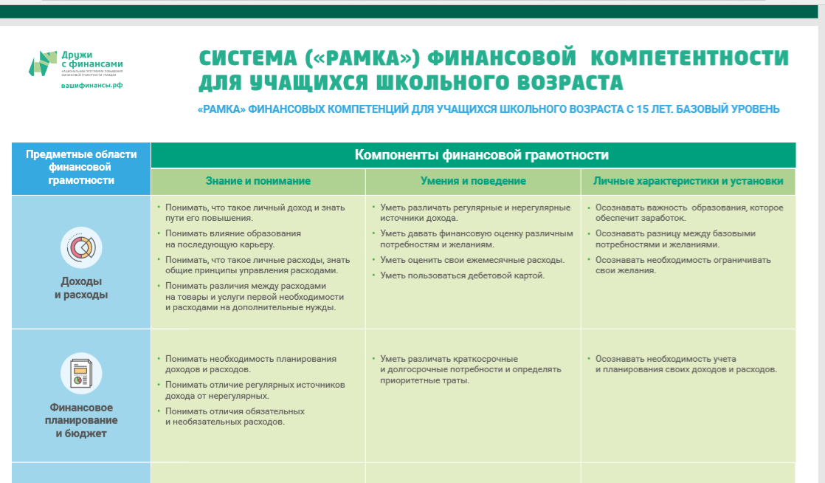
Национальная образовательная программа «Дружи с финансами» (раздел «Карта портала»- БИБЛИОТЕКА -ПЕДАГОГАМ)

Slide 9
Воспитательные мероприятия финансовой грамотности на 2018-2019 год ПРОГРАММА «ДРУЖИ С ФИНАНСАМИ»
С 29 октября по 12 ноября «V Всероссийская неделя сбережений»
Программа и материалы на сайте Проекта вашифинансы.рф и на сайте «Национального центра финансовой грамотности»ncfg.ru.
Апрель 2019 года
«Неделя финансовой грамотности для детей и молодежи»
Программа и материалы на сайте Проекта вашифинансы.рф и на сайте «Национальногоцентра финансовой грамотности»ncfg.ru.
Дни финансовой грамотности в образовательных организациях (согласно календарю Министерства просвещения)

Slide 10
Всероссийская программа «Дни финансовой грамотности в учебных заведениях»

Slide 11
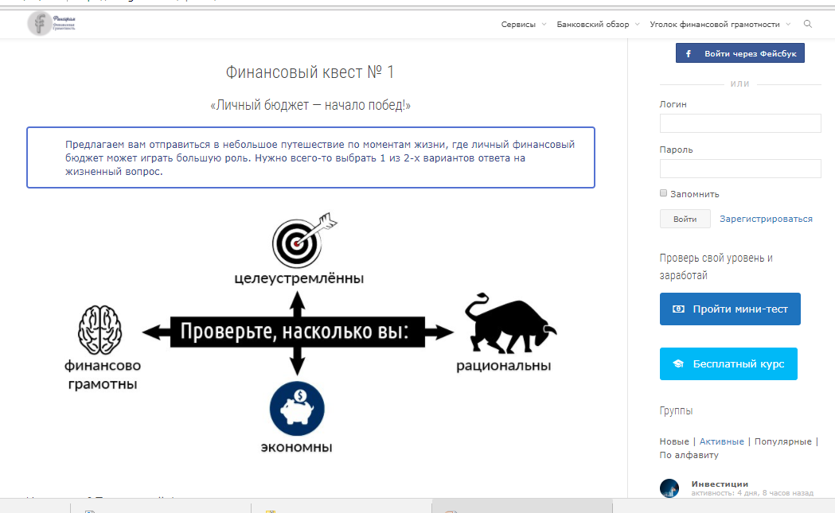
Сайт «Хочу.Могу.Знаю», разработанный при поддержке Роспотребнадзора РФ
Сайт «Финаграм» рубрика «Уголок финансовой грамотности»

Slide 12
Региональный приоритетный проект «Налоговая помощь и финансовая грамотность в Ульяновской области» (утвержден Правительством Ульяновской области 27.12.2017 № 54-П/П)
Цель Проекта:
Создать механизм межведомственного взаимодействия по вопросам налоговой помощи и финансовой грамотности.
Ключевые участники Проекта:
Министерство финансов Ульяновской области;
Отделение по Ульяновской области Волго-Вятского главного управления Центрального банка Российской Федерации;
Агентство по развитию человеческого потенциала и трудовых ресурсов Ульяновской области;
Департамент государственного имущества и земельных отношений Ульяновской области;
Министерство образования и науки Ульяновской области;
Министерство сельского, лесного хозяйства и природных ресурсов Ульяновской области;
Управление Федеральной службы по надзору в сфере защиты прав потребителей и благополучия человека по Ульяновской области;
Администрации муниципальных образований Ульяновской области.

